Slide 1

WebAssembly
Hubery Shen, SAP
2022/3/22
Partner logo

Slide 2
Demo

Slide 3
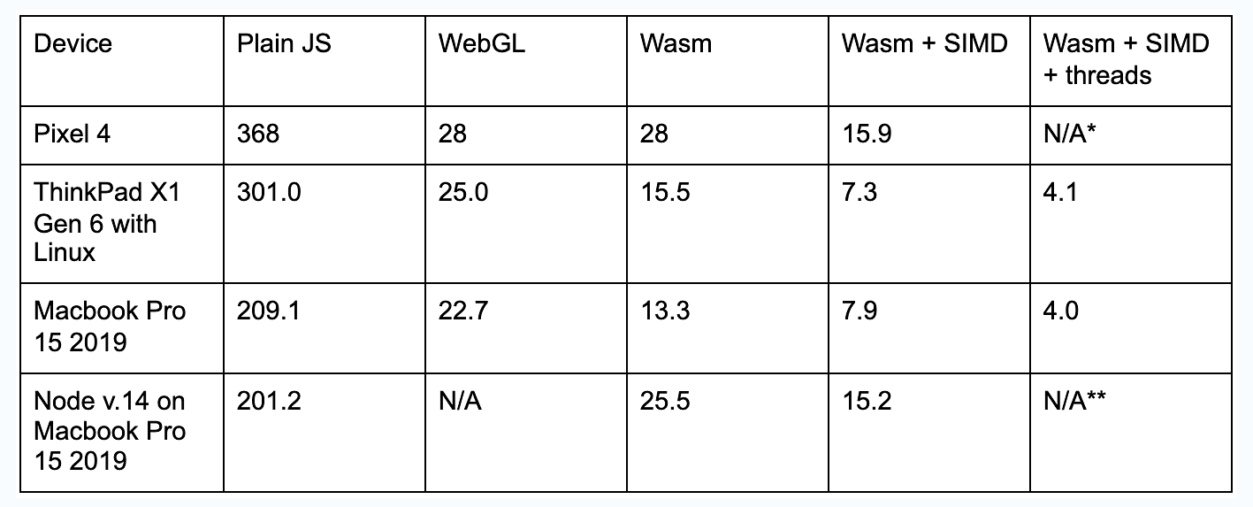
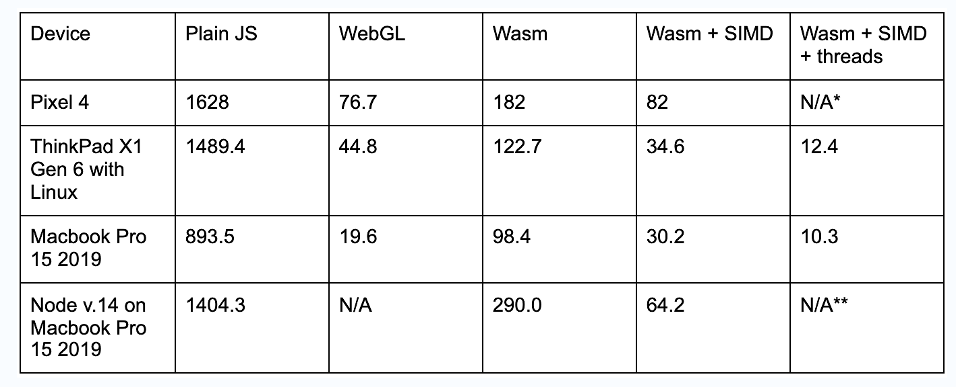

Slide 4
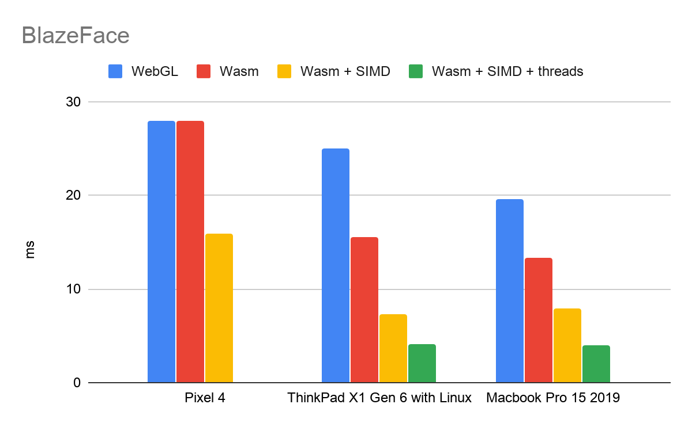

Slide 5
WebAssembly 的商业案例
Project | Website | Description
Google Earth | https://www.google.com/earth/
Figma | https://www.figma.com/
Autocad | https://web.autocad.com/ | CAD
Clipchamp | https://clipchamp.com/ | Video
Soundation | https://soundation.com/ | Music
Unity | https://unity.com/ | Game Engine
白鹭引擎 | https://www.egret.com/ | Game Engine

Slide 6


Slide 7
什么是 WebAssembly?
WebAssembly is a typed language
WebAssembly 是一个可移植、体积小、加载快并且兼容 Web 的全新二进制格式
可以通过C/C++/Rust等静态语言编译生成，后缀名为.wasm
类汇编的一种新的抽象栈式虚拟机
可以通过W3C 标准Web API在浏览器中加载、解析和运行

Slide 8
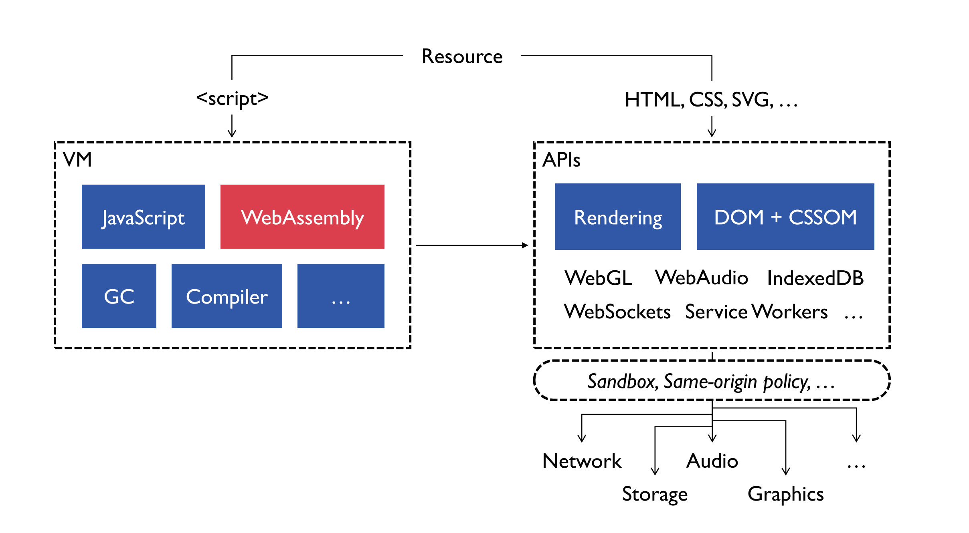

Slide 9
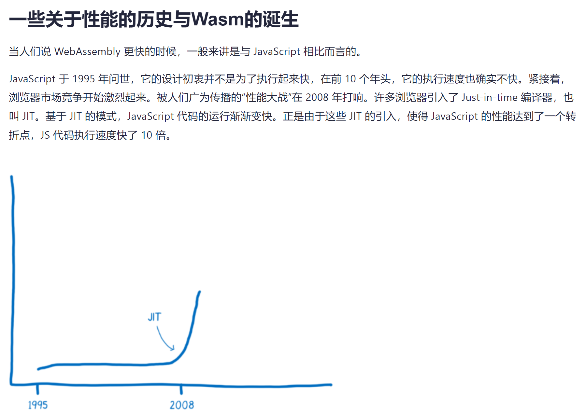

Slide 10
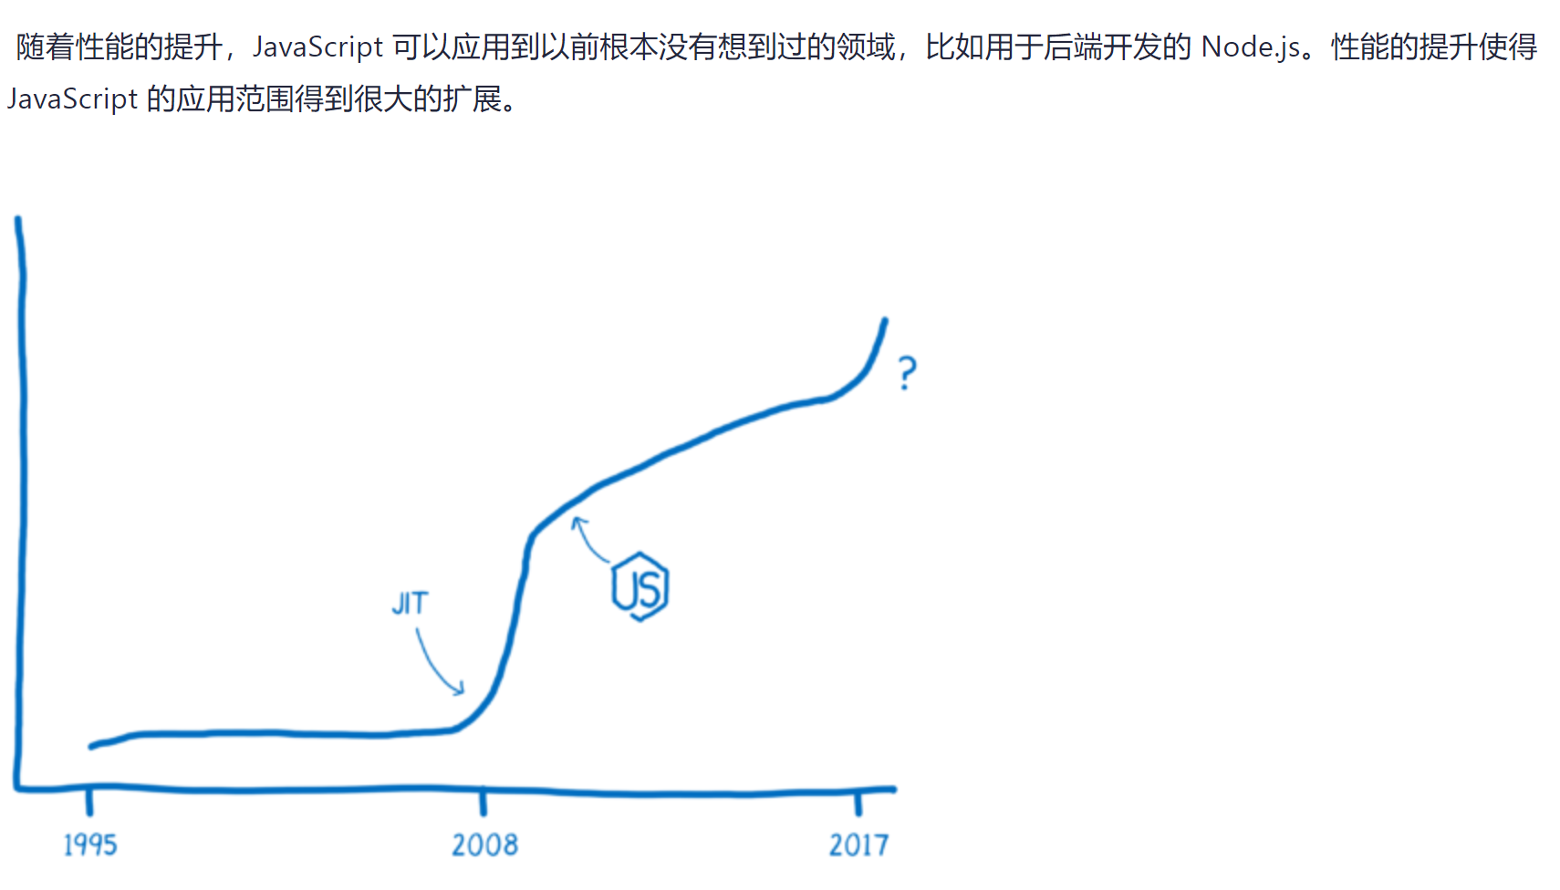

Slide 11
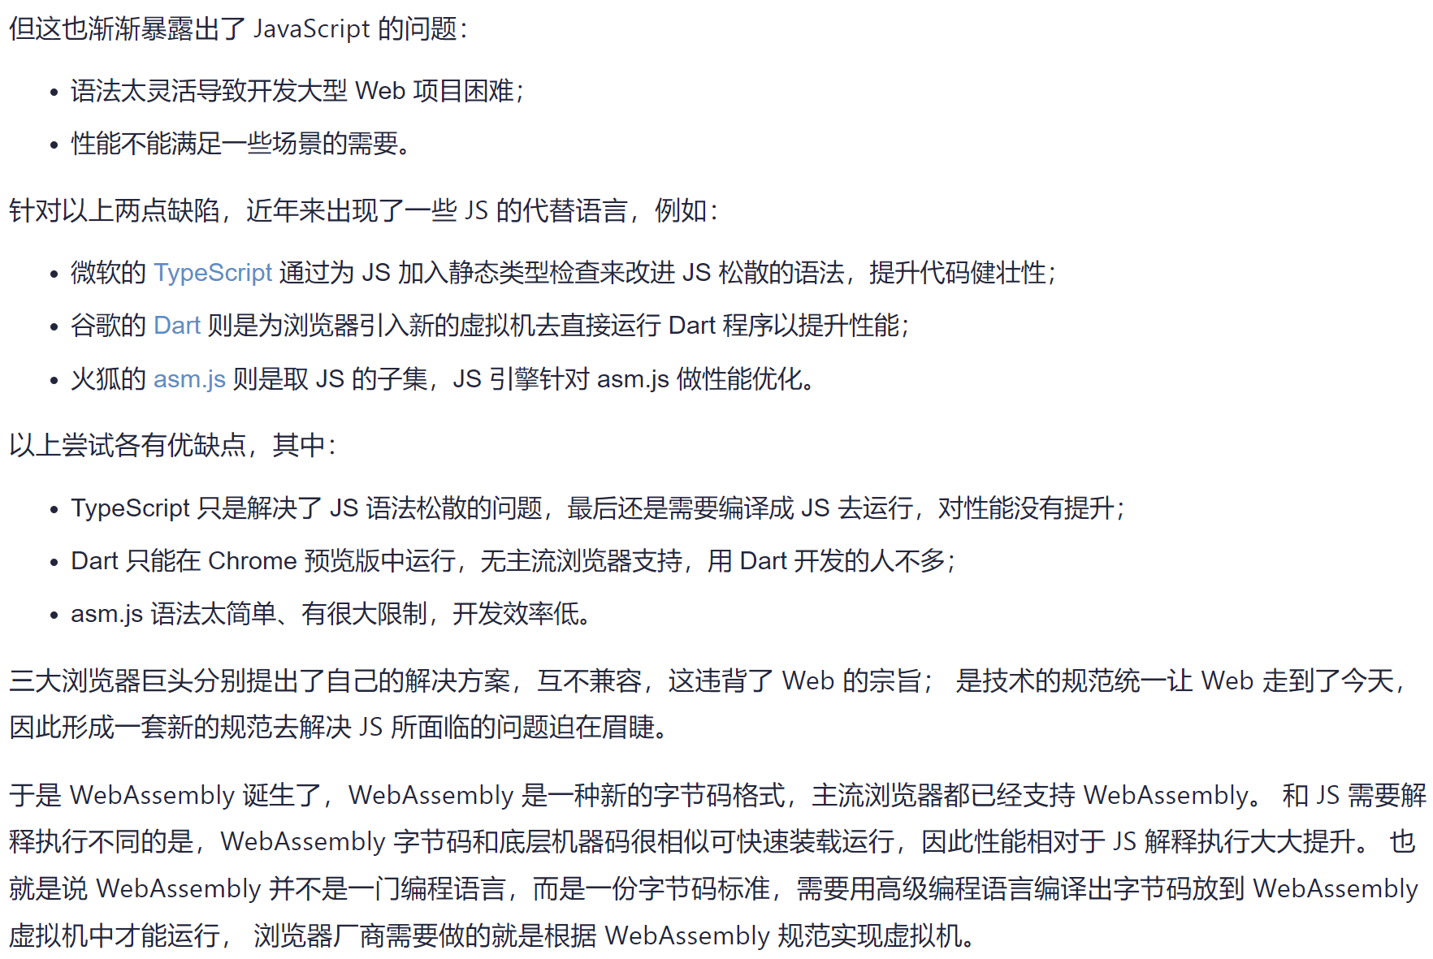

Slide 12
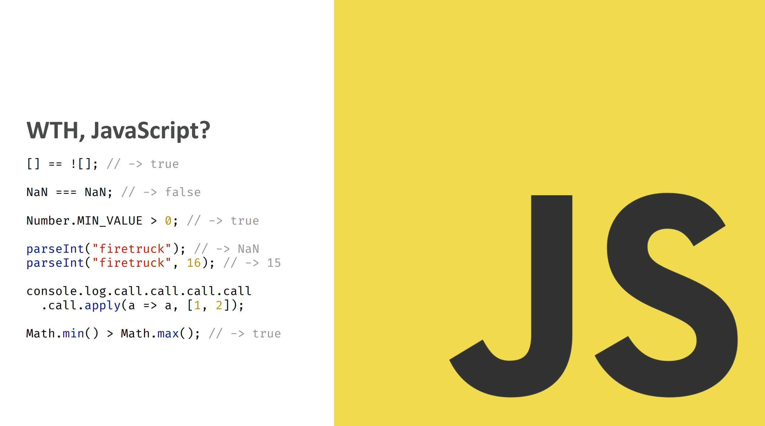

Slide 13
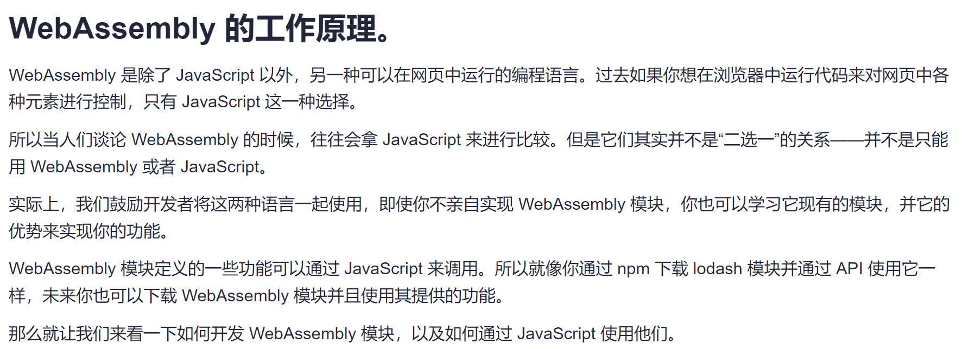

Slide 14
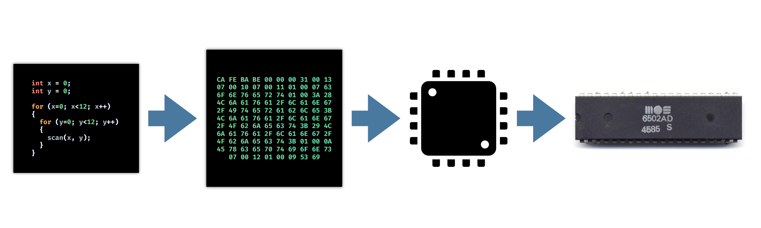
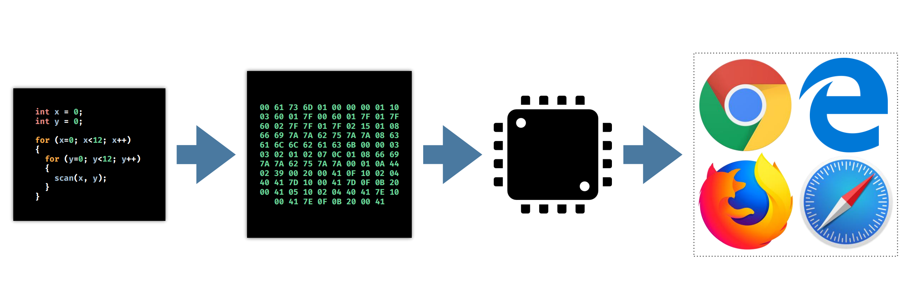
虚拟机是如何工作的
Webassembly 是如何工作的

Slide 15
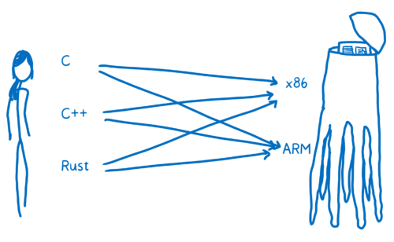
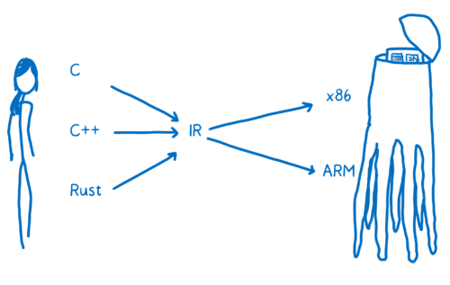
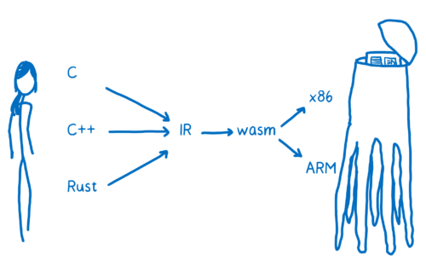
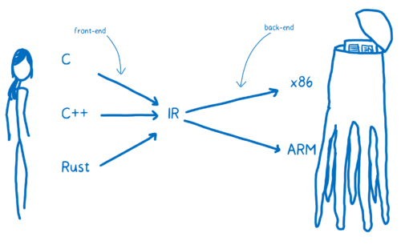
Traditional compilation mode
intermediate representation，IR
Modern compilation mode
WebAssembly

Slide 16
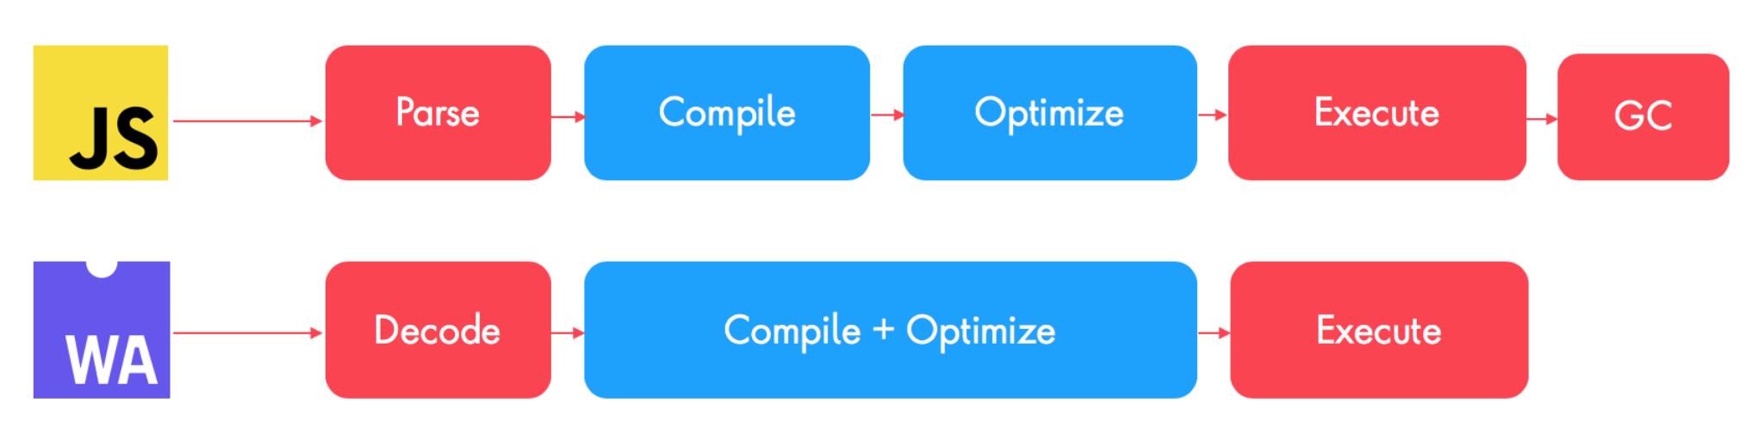
WebAssembly 为什么相对会更快 ?
wasm为紧凑的二进制文件，解码时间更快, 无需生成抽象语法树
wasm更为接近机器码，已经高度优化过，无需浏览器进行更多的优化和编译
wasm已经拥有静态类型校验，无需再次优化或者去优化操作
没有垃圾回收机制

Slide 17
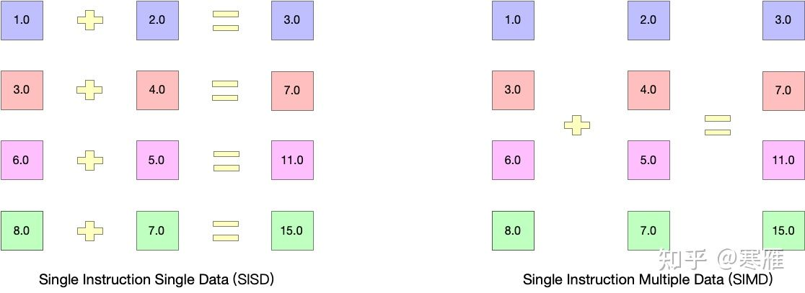
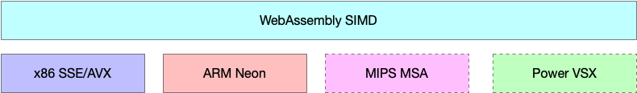
SIMD

Slide 18
Thank you.
Contact information:
Hubery Shen
Web Developer
Shanghai
18621745526
Partner logo

